Slide 1



江苏信息职业技术学院
智能工程学院
4.1 外部（EXTI）中断

Slide 2

能力目标：
理解单片机的中断机制，掌握外部中断程序的编制方法。
任务要求：
仿真电路如图所示，电路常态为流水灯状态（同3.3节任务），当按下按钮BTN0时，八个LED全亮全灭闪烁三次后再恢复到常态，当按下按钮BTN1时，八个LED间隔交替闪烁三次后再恢复到常态，并且当BTN0与BTN1同时按下或者短时间内先后按下时，系统优先响应BTN1。

Slide 3
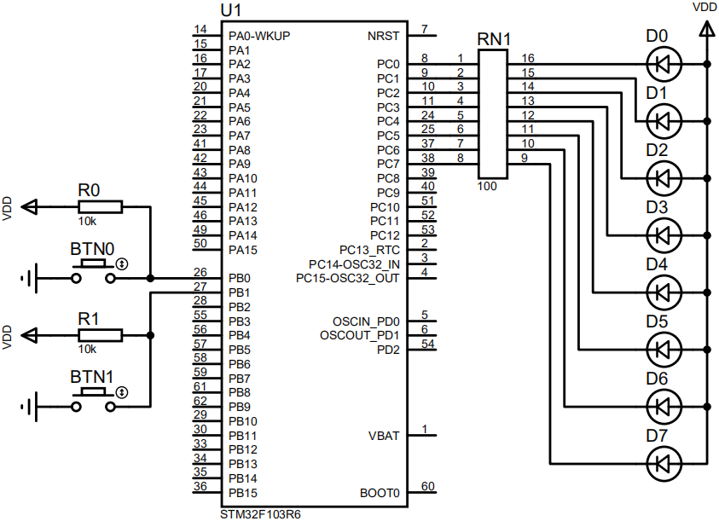

Slide 4
4.1.1 中断技术
中断技术是一项十分重要的计算机技术，其作用在于解决快速的CPU与慢速的外围器件之间的矛盾，实现CPU与外围器件“并行”工作。
当外围器件需要CPU执行某项操作时发出中断请求，CPU中断（暂停）当前工作，保存断点，转而执行中断服务程序以处理中断请求，中断服务程序执行完毕后返回断点继续进行原来的工作，流程如图所示。

Slide 5
4.1.2 STM32的中断系统概述
Cortex-M3一共支持256个中断，包含16个内部中断与240个外部（相对于内核）可屏蔽中断，其中16个内核中断厂家无法修改，而外部可屏蔽中断可由厂家根据实际需求自行裁剪，STM32F103R6仅有60个外部可屏蔽中断，中断向量表详见ST官方手册（文档编号：RM0008，P204，Table 63）。外部可屏蔽中断除了本次课需要学习的外部中断（EXTI，相对于芯片）之外，还有定时器中断、串口通信中断、模数转换中断、SPI中断、IIC中断等等。
STM32可以根据实际需要设定中断优先级来解决不同中断源抢占CPU资源时的矛盾，中断的优先级可在如下图所示NVIC（Nested Vectored Interrupt Controller，内嵌向量中断控制器）配置界面中设定。打开该界面的顺序为，在图形化配置画面中，依次点击“System view”→“NVIC”。

Slide 6
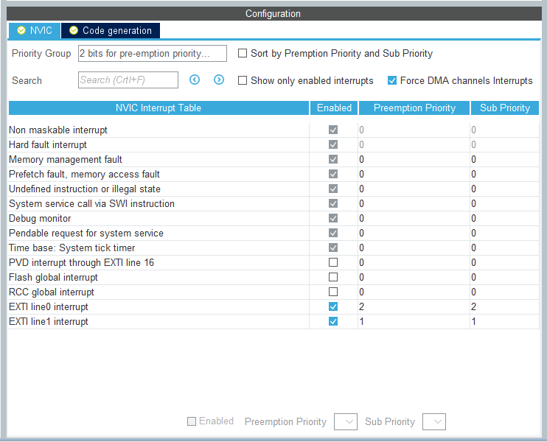

Slide 7
STM32的中断优先级可分为抢占优先级（Preemption Priority）和响应优先级（Sub Priority）两种，设定数字越小，代表优先级越高。抢占优先级和响应优先级的设定共用4个比特位，可在上图界面中的优先级组“Priority Group”项中进行选择，比如当选择“1 bits for pre-emption priority 3 bits for subpriority”选项时，抢占优先级的设定范围为0~1，响应优先级的设定范围为0~7（即二进制000~111）。
抢占优先级也叫第一优先级或主优先级，不仅在多个中断源同时争夺CPU资源时，高优先级中断可以得到优先响应，即便CPU正在执行低优先级中断服务程序，高优先级中断也可以将其中断，待高优先级中断响应并执行完毕后再接着执行未完成的低优先级中断服务程序，这就是“中断嵌套”，如下图所示。响应优先级也叫第二优先级或副优先级，仅用于设定多个抢占优先级相同的中断源同时争夺CPU资源时，CPU响应的优先顺序。

Slide 8
当抢占优先级、响应优先级相同的多个中断源争夺CPU资源时，CPU响应哪个中断请求取决于中断源的自然优先级，即中断向量表中的排序，地址越低（即表格中排序越靠前），响应的优先级别越高。

Slide 9
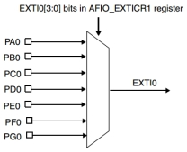
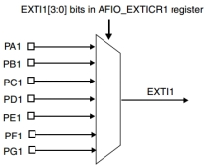
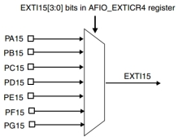
4.1.3 STM32的外部中断（EXTI）
（1）外部中断概述
STM32所有的GPIO引脚均支持外部中断（EXTI），但值得注意的是，并非每一个GPIO引脚都独享一个外部中断（EXTI）资源，如下图所示为GPIO引脚与外部中断（EXTI）之间的连接关系。
……

Slide 10
外部中断（EXTI）从EXTI0~EXTI18，共计19条中断线，其中EXTI16~EXTI18三组为专用中断线，本课程不做讨论，本节内容仅涉及到EXTI0~EXTI15共计16条中断线。以EXTI0为例，在PA0、PB0……PG0之中，最多只能有一个GPIO引脚被连接到EXTI0，其他以此类推。
STM32的外部中断（EXTI）支持三种触发方式，分别是：
● 上升沿触发方式，即EXTI对应的GPIO引脚捕获到上升沿信号时触发中断；
● 下降沿触发方式，即EXTI对应的GPIO引脚捕获到下降沿信号时触发中断；
● 双边沿触发方式，即EXTI对应的GPIO引脚捕获到上升沿或者下降沿信号时触发中断。
（2）中断服务程序
中断服务程序对应的API函数在操作时具体介绍。

Slide 11
4.1.4 任务程序的编写
本次任务分别采用GPIO的HAL库和LL库两种驱动库进行编写，配置参数时选择优先级组为“2 bits for pre-emption priority 2 bits for subpriority”选项，即抢占优先级和响应优先级都用2个比特位来设定，并将EXTI0的抢占优先级和响应优先级都设为2，将EXTI1的抢占优先级和响应优先级都设为1，即EXTI1的中断优先级全面高于EXTI0的中断优先级。
（现场操作演示...）

Slide 12
4.1.4 任务程序的编写
本次任务分别采用GPIO的HAL库和LL库两种驱动库进行编写，配置参数时选择优先级组为“2 bits for pre-emption priority 2 bits for subpriority”选项，即抢占优先级和响应优先级都用2个比特位来设定，并将EXTI0的抢占优先级和响应优先级都设为2，将EXTI1的抢占优先级和响应优先级都设为1，即EXTI1的中断优先级全面高于EXTI0的中断优先级。
（现场操作演示...）

Slide 13

采用GPIO的HAL库编写时，用到的API函数：
外部中断回调函数HAL_GPIO_EXTI_Callback
例程：
void HAL_GPIO_EXTI_Callback (uint16_t GPIO_Pin)
{
If(GPIO_Pin == GPIO_Pin_0) { … }
}
//侦测到EXTI0线的外部中断事件

Slide 14
LL库并没有提供回调函数，需要程序员进入“stm32f1xx_it.c”文件，找到相应的外部中断库函数“void EXTI0_IRQHandler(void)”、“void EXTI1_IRQHandler(void)”填写功能代码。
（现场操作演示...）
技能训练：
要求将在任务3.3的基础上增加递增按钮BTN+和递减按钮BTN-，按钮接线方式可参考本次任务中的BTN0和BTN1，实现数码管显示数字随按钮按动循环递增/递减的功能。

Slide 15
To be continued...

